Slide 1
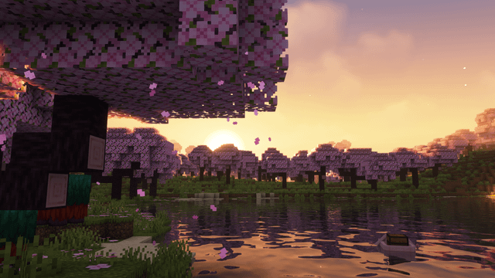
Minecraft szerverek
Top 10 szerver gyüjtemény (Bedrock)

Slide 2
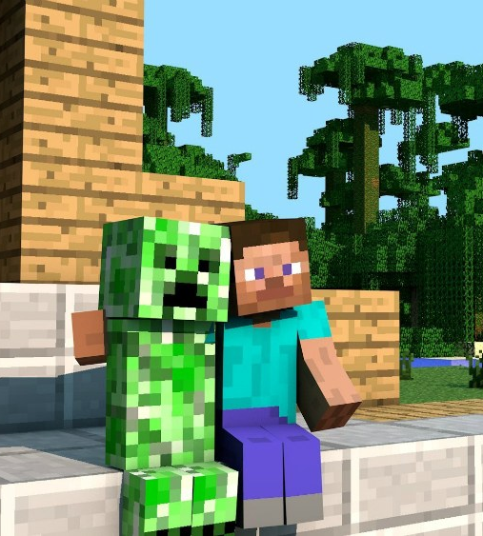

Projekt leírása
Top 10 Bedrock kompatibilis minecrat szerver.
Alap infok.
Külön szervereknek külön weblap.
Teljesen reszponzív.

Slide 3
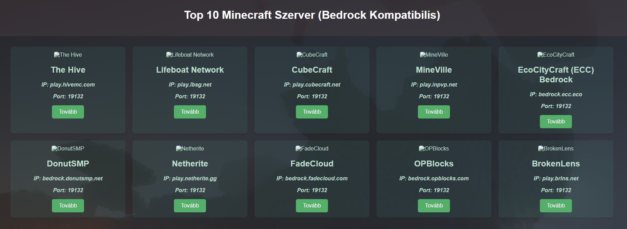
Főoldalunk (index):

Slide 4
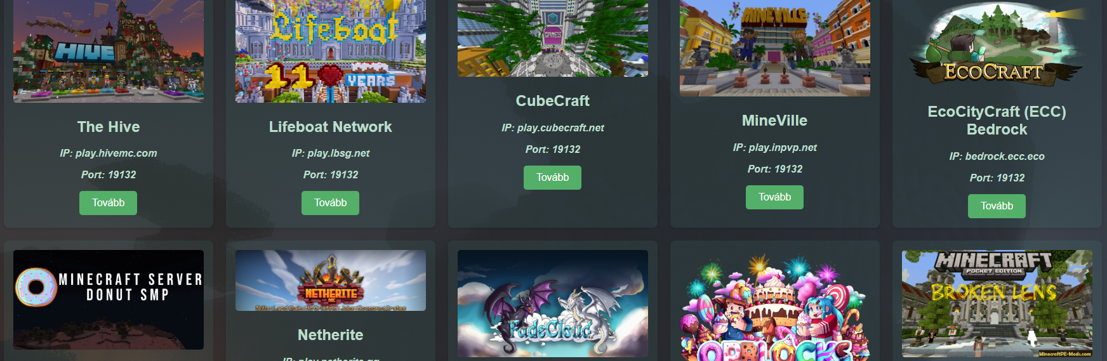
Jellemzők
Főoldalunk a top 10 szerver kártyáit tartalmazza es alap infokat a szerverekről (elérhetőségüket).
A kártyák elrendezése automatikusan igazodik a kérpernyó arányaihoz.

Slide 5
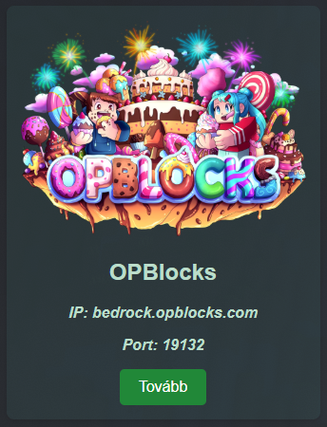
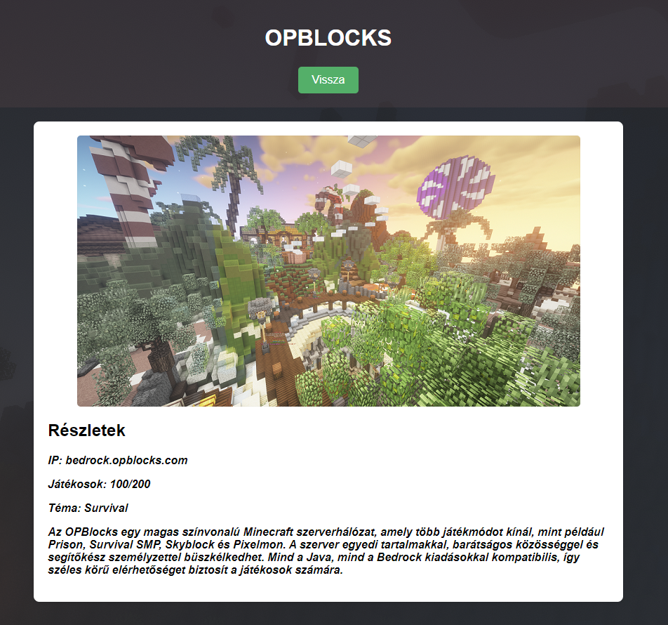
Szerverkártyák
Minden kártya egy-egy szerver adatait és elérhetőségét tartalmazza

Slide 6
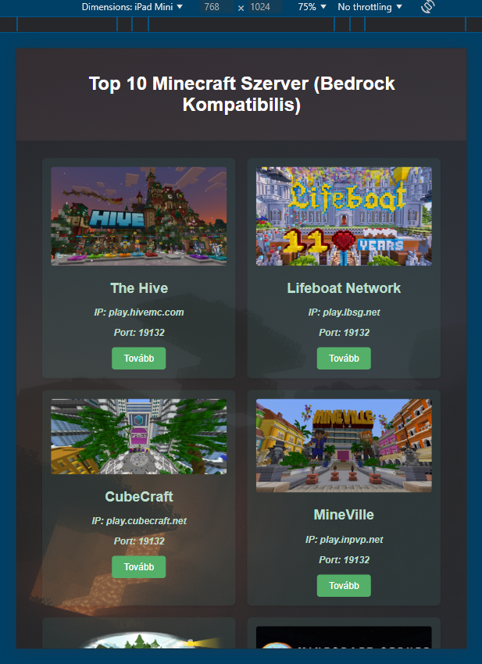
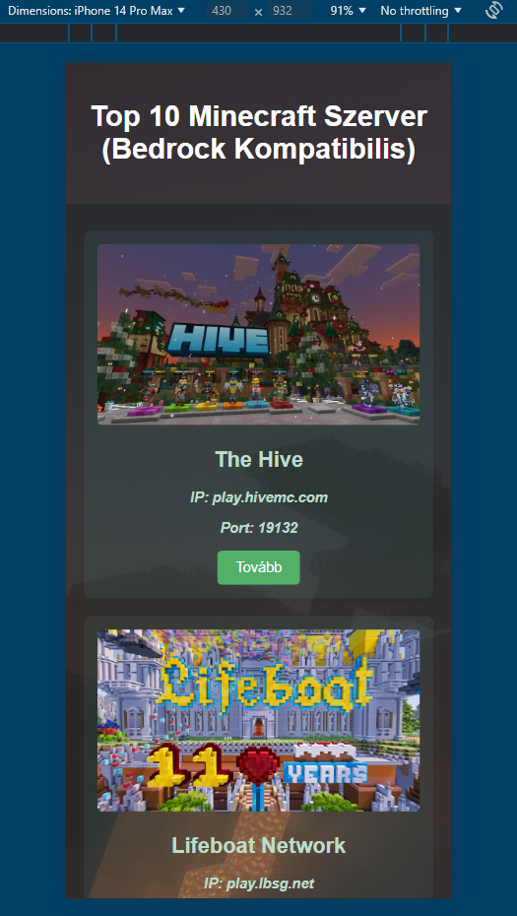
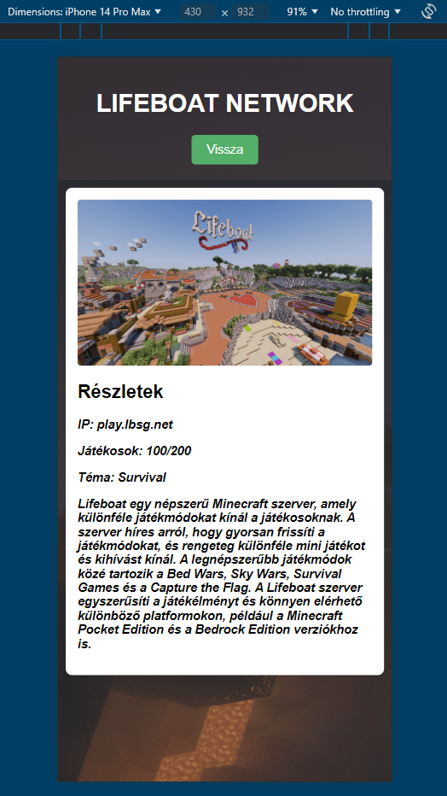
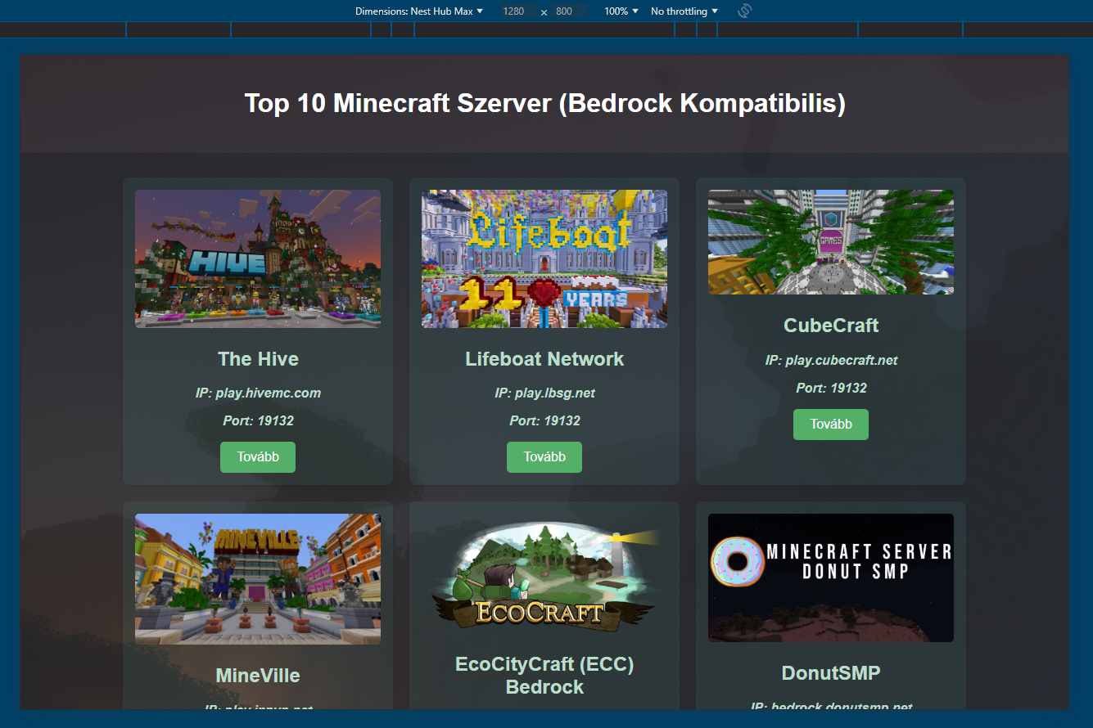
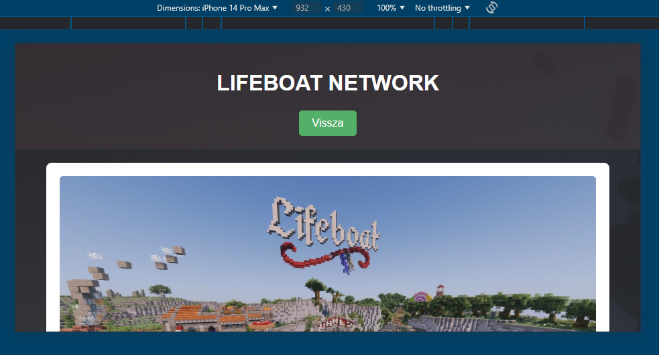
Reszponzivitás
Külön féle eszközökön, állított, fektetett módban

Slide 7
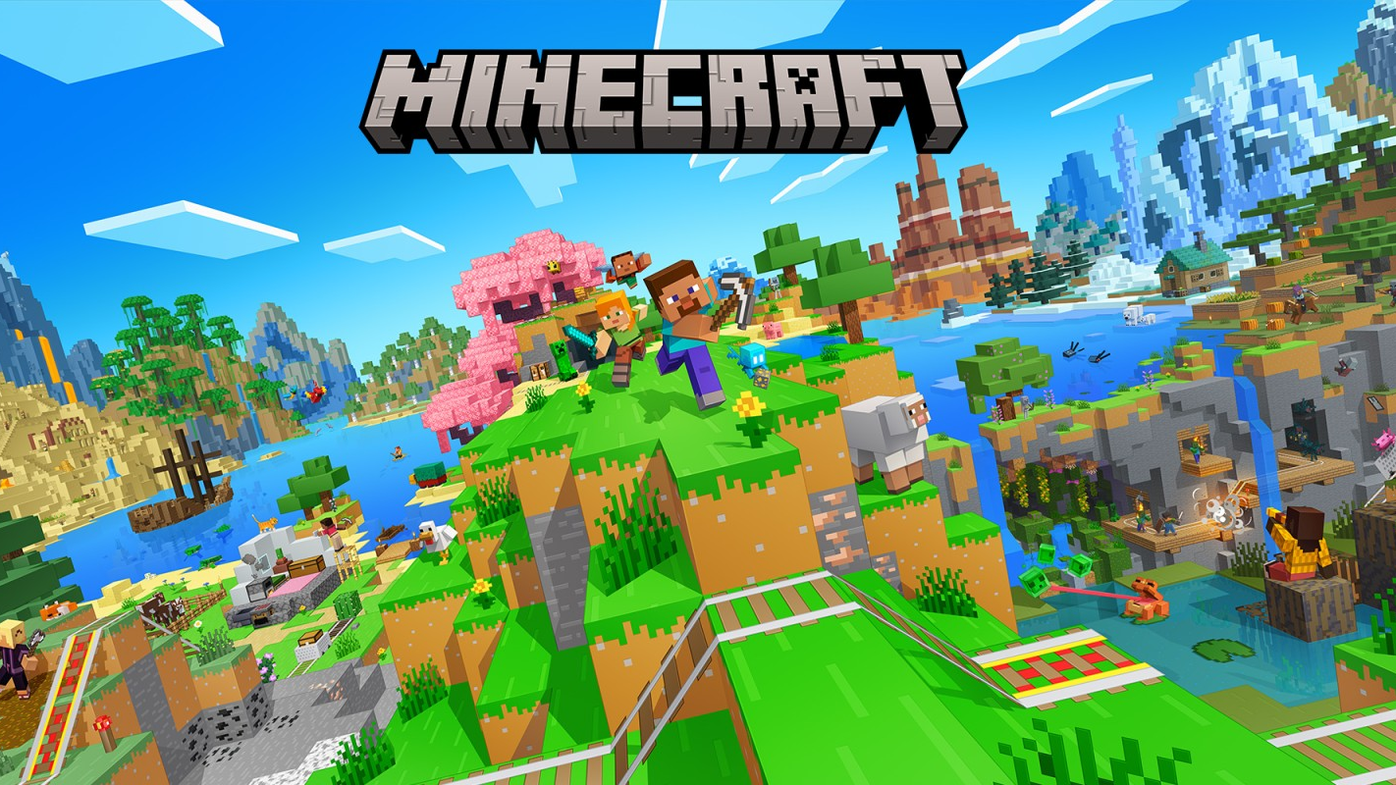
Készítette
Révay Áron
Szőnye Laura
Wunderlich Ákos

